Slide 1
AuTURBO 2018 ROS Programming I
정 려운
2018.04.11

Slide 2
일정
2018/04/04 – 오리엔테이션 (내용 전달 / 인사 / 배정)
2018/04/11 – ROS 강의 1 (ROS 전체 구조)
2018/04/18 – ROS 강의 2 (ROS Topic/Service/Action)
2018/04/25 – ROS 강의 3 (ROS↔OpenCV)
2018/05/02 – ROS 강의 4 (ROS↔TensorFlow)
2018/05/09 – ROS 강의 5 (ROS↔Gazebo)
2018/05/16 – ROS 강의 6 (ROS↔TurtleBot3)
2018/05/23 – ROS 강의 7 (ROS↔Java, Android)
2018/05/28 – 예비일

Slide 3
ROS : Robot OS
Operating System (OS)
- 하드웨어 관리 (마우스? 키보드?)
- 응용 프로그램 관리 (메모리?)
Robot Operating System (ROS)
- 로봇 하드웨어 관리 (센서? 모터?)
- 로봇 응용 프로그램 관리 (데이터?)
User
User
Application
ROS Application
OS
ROS
Hardware
Robot Hardware

Slide 4
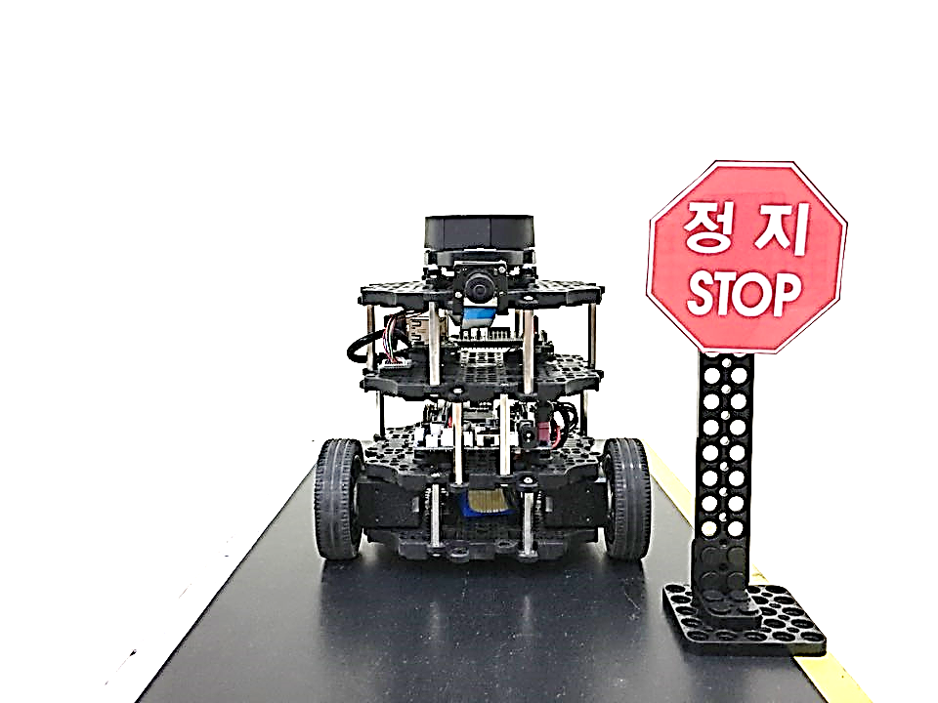
실용적 관점에서 알아봅시다
ROS 란 무엇인가

Slide 5
라인트레이서를 만들어 보자

Slide 6
라인트레이서를 만들어 보자
Image
Calibrator
Line Detector
Path Planner
Camera Imager
Decision Maker
Motor Controller
LiDAR Processor
Obstacle Detector
Motor Drive

Slide 7
라인트레이서를 만들어 보자
Image
Calibrator
Line Detector
Path Planner
Camera Imager
Decision Maker
Motor Controller
LiDAR Processor
Obstacle Detector
Motor Drive

Slide 8
라인트레이서를 만들어 보자
Image
Calibrator
Line Detector
Path Planner
ROS Node
int main(void)
{
…
}
Camera Imager
Decision Maker
Motor Controller
ROS Communication
LiDAR Processor
Obstacle Detector
Motor Drive
/goal_vel

Slide 9

ROS의 핵심은 Node
ROS Node

Slide 10
Node 구조로 인한 ROS의 특징

Slide 11
(1) 다언어 지원
Image
Calibrator
Line Detector
Path Planner
Python
Java
Camera Imager
Decision Maker
Motor Controller
C++
Matlab
LiDAR Processor
Obstacle Detector
Motor Drive
C#
etc.

Slide 12
(2) 타 소스가 적용 가능
Image
Calibrator
Line Detector
Path Planner
Logitech
Tier IV
친구꺼
Camera Imager
Decision Maker
Motor Controller
ROBOTIS
내꺼
LiDAR Processor
Obstacle Detector
Motor Drive
Velodyne

Slide 13
(3) 처리 하중 분산이 가능
Image
Calibrator
Line Detector
Path Planner
원격 컴퓨터 에서 처리
Camera Imager
Decision Maker
Motor Controller
로봇 내에서
처리
LiDAR Processor
Obstacle Detector
Motor Drive

Slide 14
ROS Communication 을 통하여 ROS에서 할 수 있는 것들

Slide 15

(1) 디버깅
Camera Imager
Image
Calibrator
Line Detector
Path Planner
[1, 3, 4, …]
---------
[0, 2, 5, …]
---------
[1, 3, 1, …]
---------
…
152.2
---------
158.0
---------
156.2
---------
…
뭐야, 값이 왜이래

Slide 16


(2) 기록
Camera Imager
Image
Calibrator
Line Detector
Path Planner
[1, 3, 4, …]
---------
[0, 2, 5, …]
---------
[1, 3, 1, …]
---------
…

Slide 17

(2) 기록
Camera Imager
Image
Calibrator
Line Detector
Path Planner
[1, 3, 4, …]
---------
[0, 2, 5, …]
---------
[1, 3, 1, …]
---------
…

Slide 18


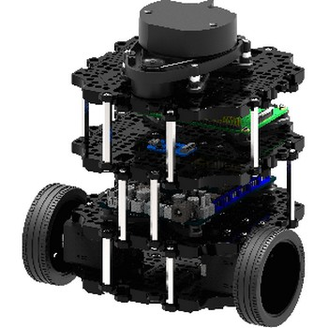
(3) 원격 통신
Camera Imager
Image
Calibrator
Line Detector
Path Planner
[1, 3, 4, …]
---------
[0, 2, 5, …]
---------
[1, 3, 1, …]
---------
…

Slide 19
인터넷 통신을 한다고? 뭔 말이여

Slide 20
ROS는 TCP/IP 통신 기반 구동
Image
Calibrator
Line Detector
Path Planner
ROS Core
192.168.1.3
Camera Imager
Decision Maker
Motor Controller
192.168.1.3:11
LiDAR Processor
Obstacle Detector
Motor Drive
192.168.1.3:14

Slide 21
중간 마무리
ROS의 구성 요소 : ROS Node, ROS Communication
ROS의 장점들이 많이 있다
ROS Comm은 Lan/Wan을 경유할 수 있다

Slide 22
질문 및 휴식 시간 (10분)

Slide 23
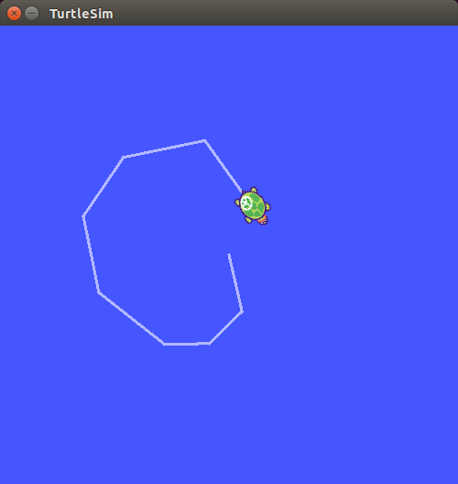
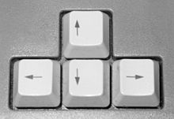
예제 체험 1
[1번 terminal] $ roscore
[2번 terminal] $ rosrun turtlesim turtlesim_node
[3번 terminal] $ rosrun turtlesim turtle_teleop_key

Slide 24
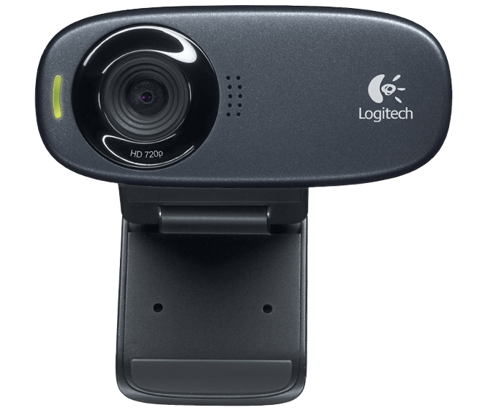

예제 체험 2
[1번 terminal] $ sudo apt-get install ros-kinetic-usb-cam
[1번 terminal] $ roscore
[2번 terminal] $ rosrun usb_cam usb_cam_node
[3번 terminal] $ rqt_image_view

Slide 25

예제 체험 3
남의 컴퓨터 usb camera 영상 hijack 하기:
매니저 지시에 따라 실행

Slide 26
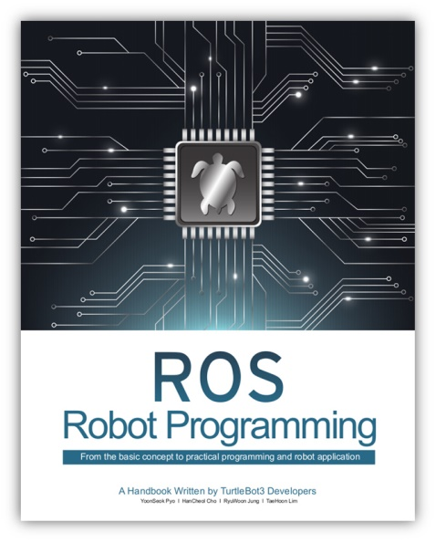
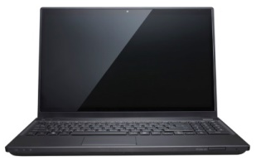
다음 시간 준비물
Ubuntu 16.04, ROS Kinetic이
설치된 노트북
ROS 예습
http://emanual.robotis.com/ →platform→turtlebot3→PC setup
https://community.robotsource.org/ 에서 가입 후 다운로드

Slide 27
자료
https://github.com/AuTURBO/documents

Slide 28
추가 질문

